Slide 1
Fermentacje w procesach przygotowywania żywności

Slide 2
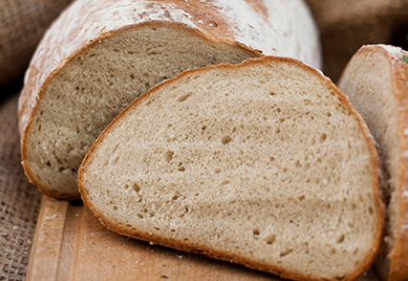
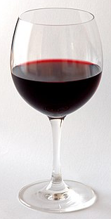
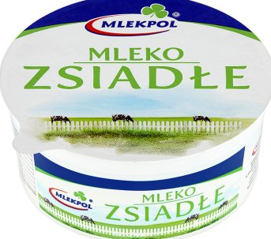
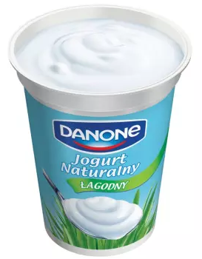
procesy biotechnologiczne

Slide 3
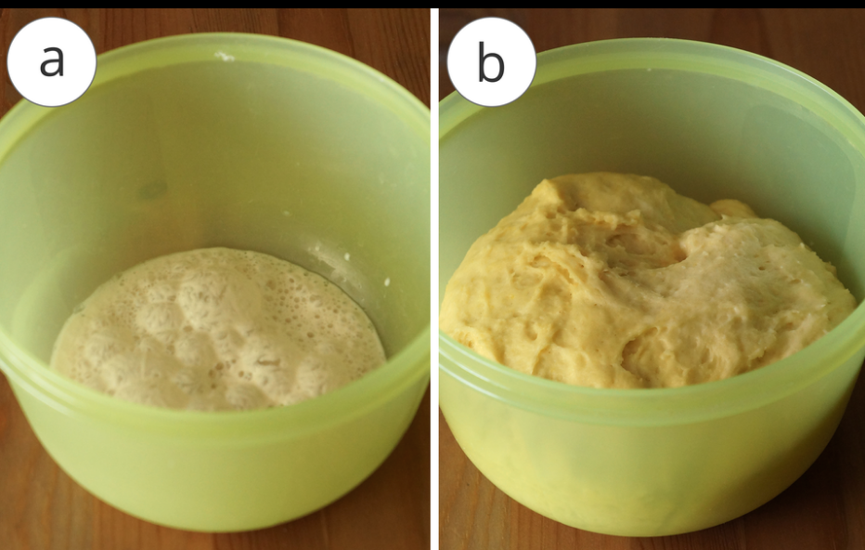
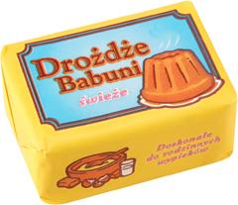
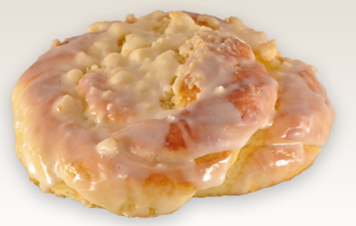
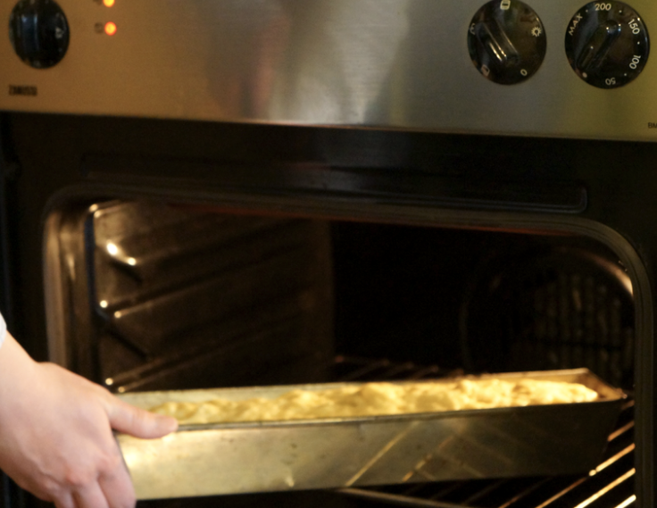
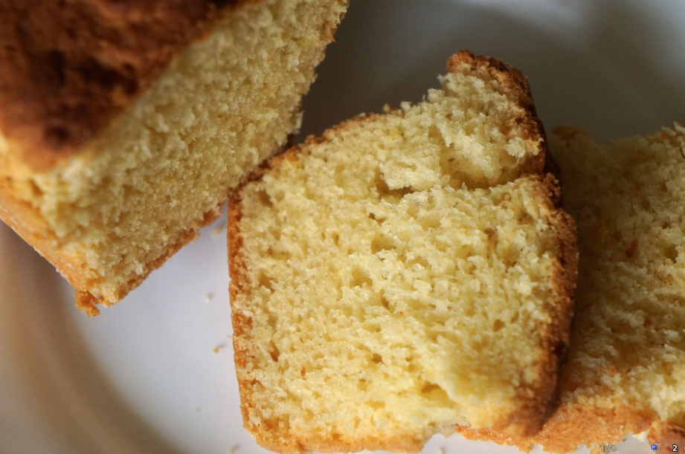
Co wspólnego z biotechnologią ma drożdżówka upieczona według przepisu babci?
?
BioteCHNOLOGIA

Slide 4
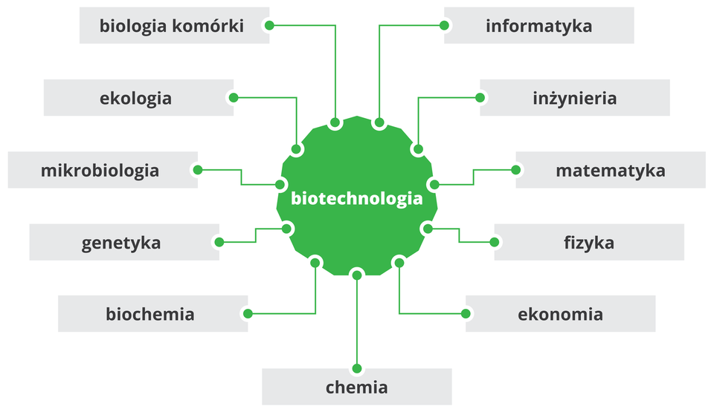

Slide 5
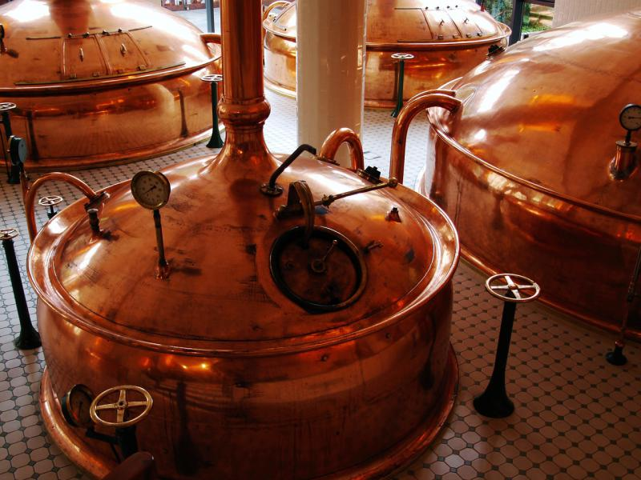
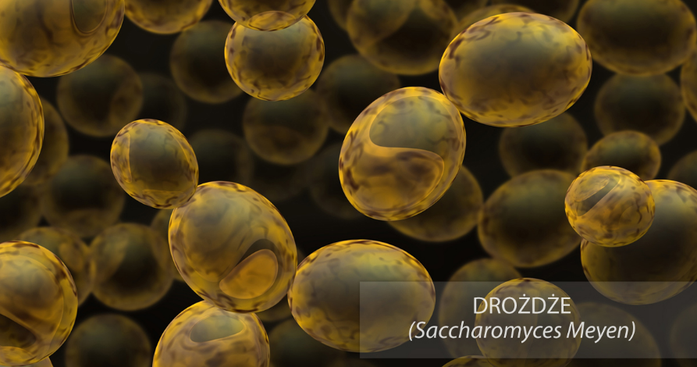
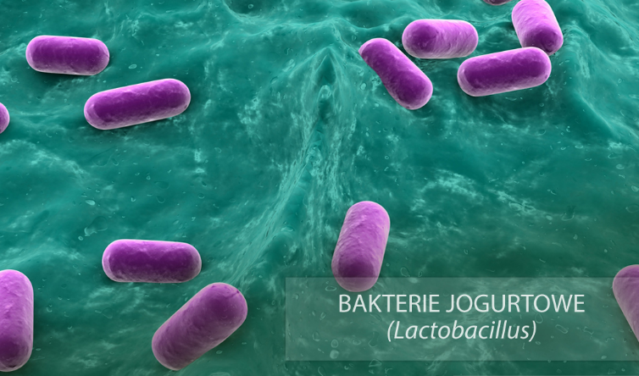
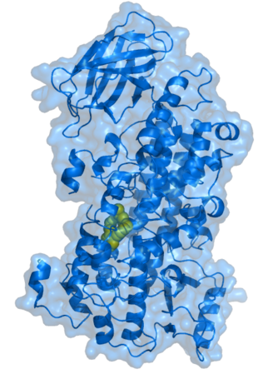
Fermentacja

Slide 6
Co jest przyczyną tego, że ciasto rośnie?
1. Fermentacja alkoholowa

Slide 7
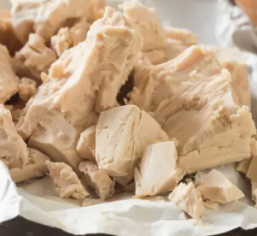
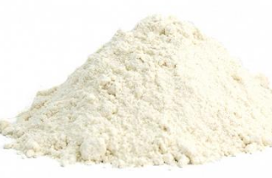
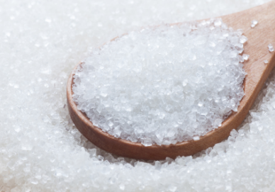
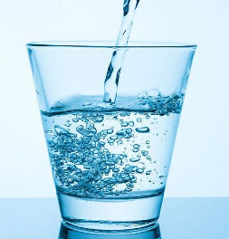
Doświadczenie 1
Problem badawczy - Czy temperatura może mieć wpływ na aktywność drożdży piekarskich?
Hipoteza - Za wysoka temperatura może spowodować spadek aktywności drożdży.
Co będzie potrzebne: 20 g drożdży, cukier, mąka, woda, dwie salaterki, łyżeczka.

Slide 8
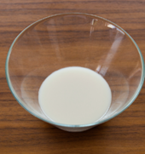
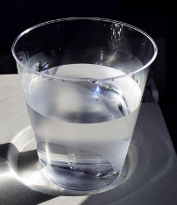
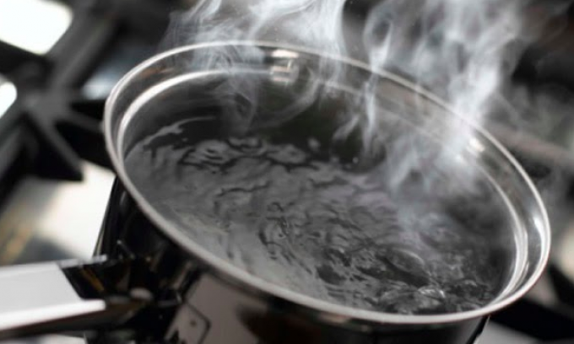

Slide 9
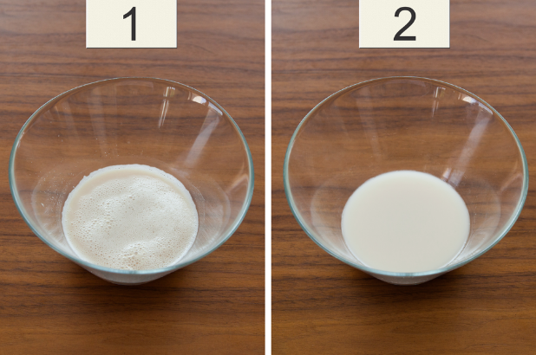
1. Zaczyn przygotowany z wodą letnią; 2. Zaczyn przygotowany z wodą gorącą

Slide 10
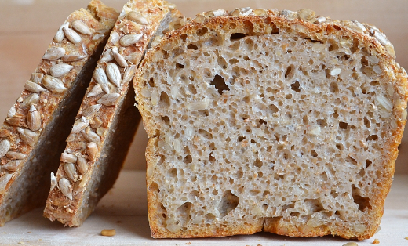
Wydzielający się w procesie fermentacji CO₂ jest odpowiedzialny za porowatą strukturą pieczywa.
Podczas pieczenia – w wysokiej temperaturze – drożdże giną. Powstające gazy nadają chlebowi gąbczastą strukturę.

Slide 11
Doświadczenie2
Problem badawczy - Jaki gaz jest produktem procesu fermentacji zachodzącego z udziałem drożdży?
Hipoteza - Jednym z produktów fermentacji zachodzącej z udziałem drożdży jest tlenek węgla(IV).
Co będzie potrzebne: 10 dag drożdży, cukier, woda, woda wapienna, kolba stożkowa z korkiem z rurką odprowadzającą, zlewka, łyżeczka.

Slide 12
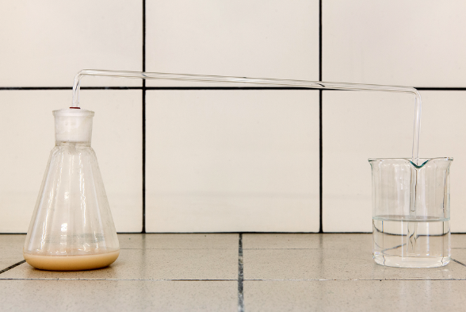

Slide 13
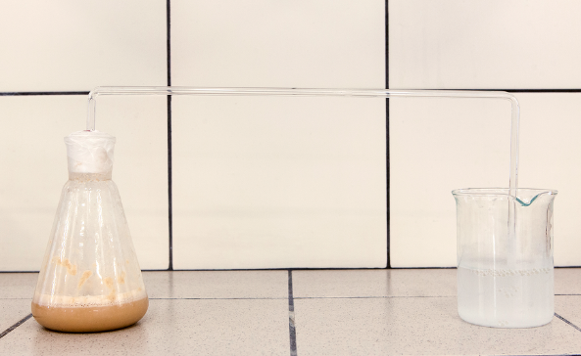
Pod wpływem gazu wydzielającego się podczas fermentacji alkoholowej woda wapienna mętnieje
Powstające pęcherzyki gazu powodują mętnienie wody wapiennej. Wydzielający się gaz to tlenek węgla (IV). Drożdże wytwarzają enzym – zymazę, który rozkłada cukier na CO₂ i C₂H₅OH.

Slide 14
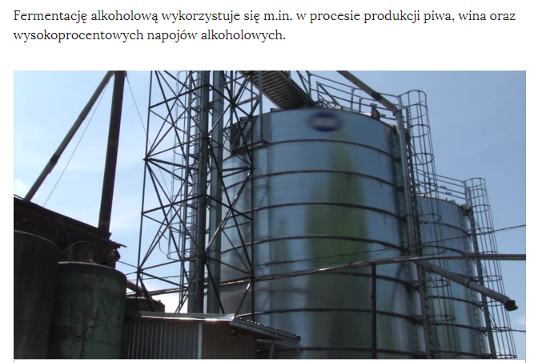
Fermentacja alkoholowa zachodzi pod wpływem enzymów wytwarzanych przez drożdże, które rozkładają cukier (np. z soku owocowego) na etanol (alkohol etylowy) i tlenek węgla(IV). Proces fermentacji alkoholowej przebiega zgodnie z równaniem:

Slide 15
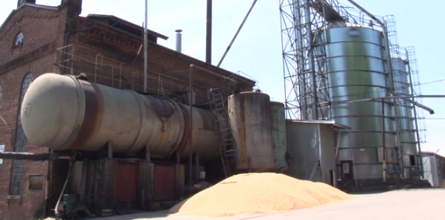
Przemysłowa produkcja alkoholu

Slide 16
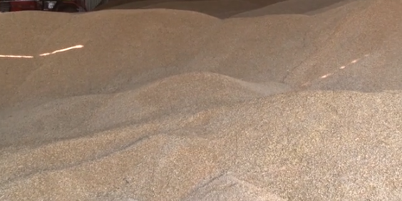
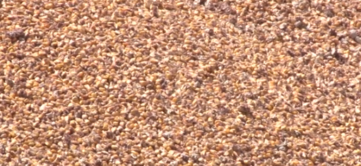
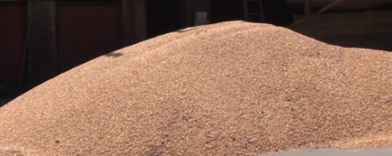
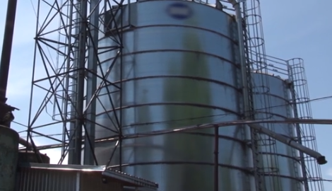

Slide 17
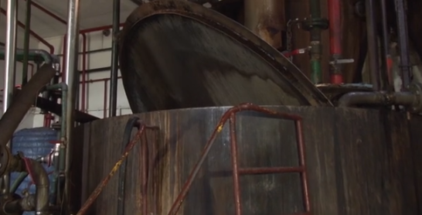
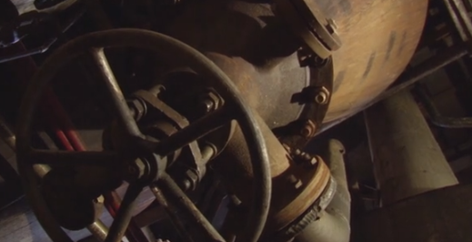

Slide 18
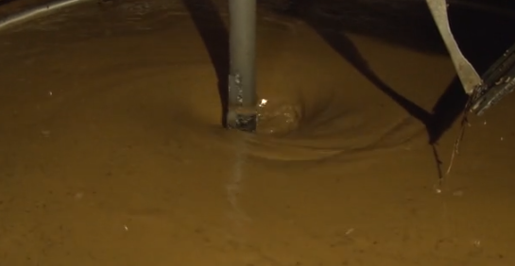
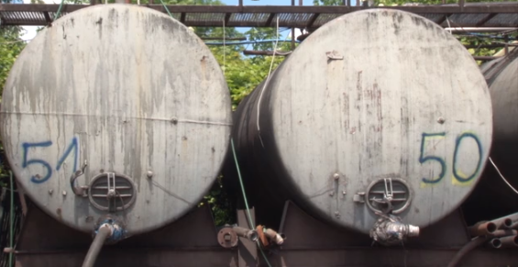

Slide 19
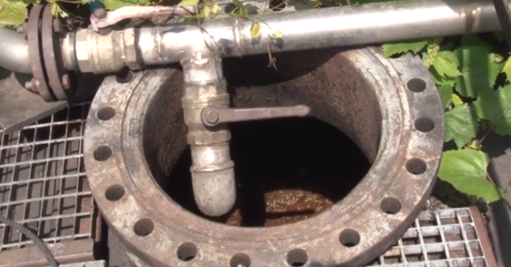
Czysty etanol wyodrębnia się przez rektyfikację (wielokrotną destylację).

Slide 20
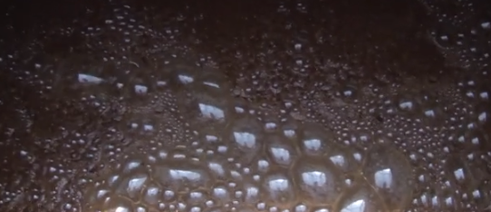
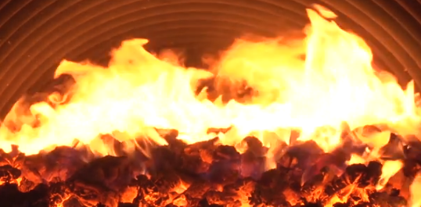
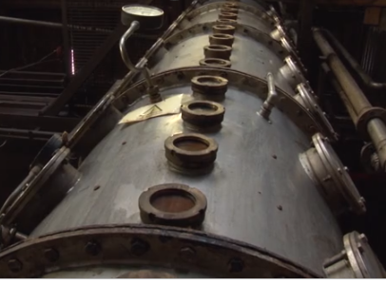

Slide 21
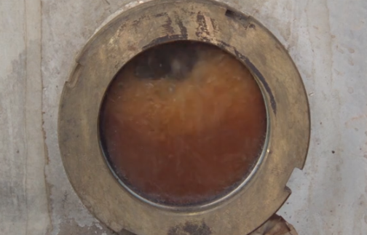
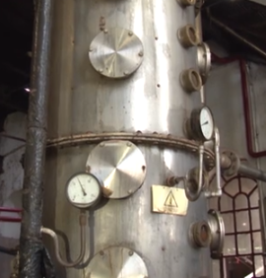
Otrzymuje się ciecz zawierającą ok. 96% etanolu – spirytus rektyfikowany .

Slide 22
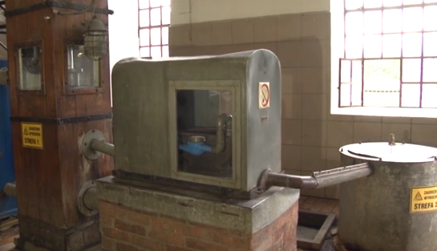
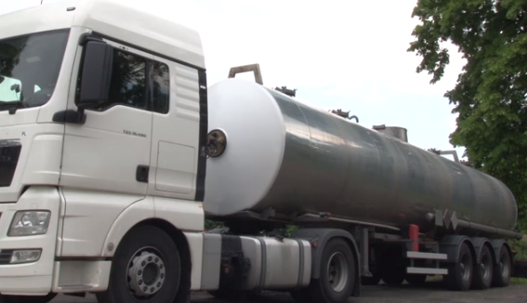

Slide 23
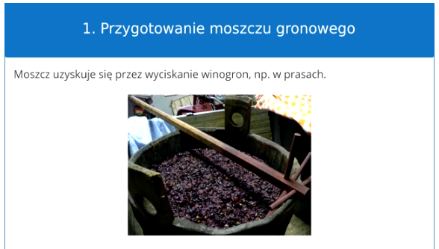

Slide 25
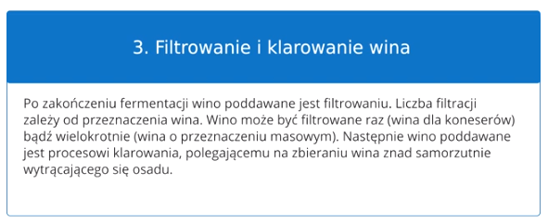
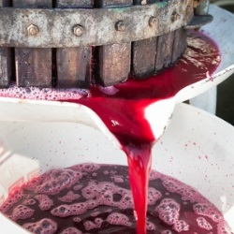

Slide 28
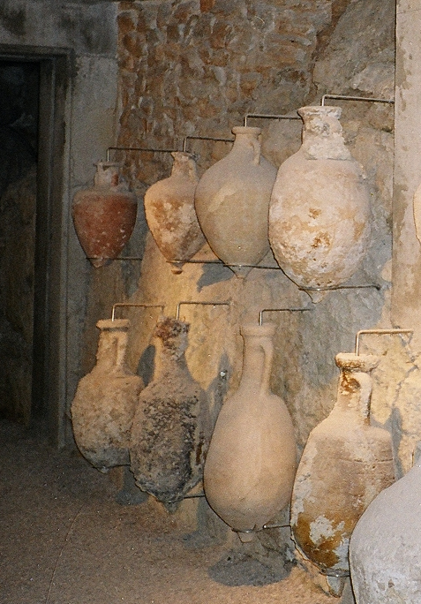
Ciekawostka

Slide 29
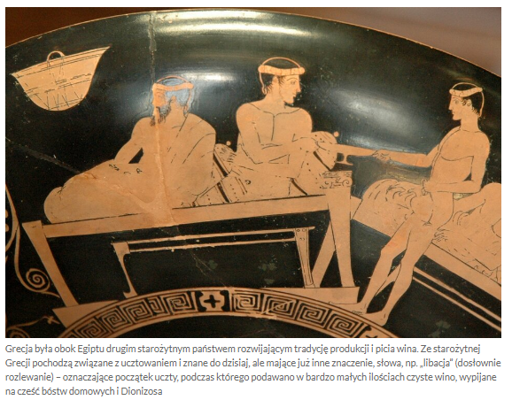

Slide 30
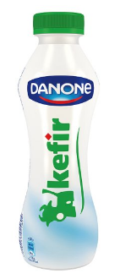
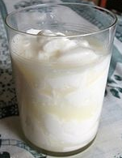
2. Fermentacja mlekowa

Slide 31
1. Etapem pierwszym jest hydroliza wchodzącego w skład mleka dwucukru (laktozy) na cukry proste. Odpowiedni enzym przekształca laktozę w monosacharydy:

Slide 32
2. Na drugim etapie przy udziale bakterii mlekowych z glukozy powstaje kwas mlekowy.

Slide 33
Kwas mlekowy to przykład hydroksykwasu, w jego cząsteczce występują dwie grupy funkcyjne:
grupa karboksylowa
grupa hydroksylowa

Slide 34
Jogurt i kefir są napojami mlecznymi otrzymywanymi z mleka poddanego fermentacji
Napoje mleczne fermentowane cechuje wiele zalet. Charakteryzują się wyższą przyswajalnością składników odżywczych, zawierają w porównaniu z mlekiem mniej laktozy (ważne dla osób z nietolerancją laktozy), mają cenione walory smakowe.

Slide 35
Słodkie mleko jest mieszaniną jednorodną, a kwaśne - niejednorodną
twaróg
serwatka

Slide 36
Fermentację mlekową wykorzystuje się w przetwórstwie warzywnym do produkcji kiszonek.
Kiszeniu najczęściej poddaje się kapustę i ogórki.

Slide 38
Chleb przygotowany na zakwasie (fot. a) rośnie, podobnie jak inne pieczywo, dzięki obecności tlenku węgla(IV). W tym przypadku substancja ta jest produktem procesów fermentacji zachodzących głównie przy udziale obecnych w zakwasie bakterii kwasu mlekowego. Procesy te dodatkowo wpływają na walory odżywcze i smakowe oraz trwałość chleba (fot. b)

Slide 39
Produkcja serów

Slide 41
Ciekawostka
Oryginalny ser szwajcarski ma dziury wielkości wiśni

Slide 42
3. Fermentacja octowa

Slide 43
Domowa produkcja octu winnego

Slide 46
Procesy fermentacji mogą zachodzić w warunkach ograniczonego dostępu tlenu – fermentacje beztlenowe, np. fermentacja alkoholowa, fermentacja mlekowa, ale także z udziałem tlenu – fermentacje tlenowe, np. fermentacja octowa.

Slide 47
Warto wiedzieć!
Technologia Żywności

Slide 48
Inne przemiany żywności
Jełczenie – zachodzi podczas długiego przechowywania tłuszczów; jeżeli jest wynikiem utleniania kwasów tłuszczowych to jest to jełczenie oksydatywne , a jeśli jest wynikiem uwalniania kwasów tłuszczowych pod wpływem np. enzymów to zachodzi jełczenie hydrolityczne.

Slide 49
Fermentacja masłowa:
glukoza
kwas masłowy
tlenek węgla (IV)
wodór

Slide 50
Kwas masłowy występuje (w niewielkich ilościach) w wielu gatunkach sera, którym nadaje gorzkawy smak, oraz w zjełczałym maśle.

Slide 51
Gnicie – to inny proces powodujący psucie się żywności.
To skomplikowany rozkład substancji zawierających białko. Zachodzi m.in. pod wpływem bakterii gnilnych w warunkach beztlenowych.

Slide 52
Butwienie – to rozkład substancji zawierających białko zachodzący w warunkach tlenowych. Produktami butwienia są m.in. CO₂, H₂O, NH_{3.}

Slide 53
Podsumowanie
Procesy fermentacji zachodzą z udziałem mikroorganizmów (bakterii i drożdży). Są wykorzystywane w produkcji żywności.
Fermentacja alkoholowa (z udziałem drożdży) jest podstawą produkcji wina, piwa i innych rodzajów alkoholi. Proces ten wykorzystywany jest także przy pieczeniu ciasta drożdżowego (powstający w wyniku fermentacji tlenek węgla(IV) spulchnia ciasto).
Fermentacja mlekowa daje możliwość wytwarzania takich przetworów mlecznych, jak kefir i jogurt.
Fermentacja alkoholowa i mlekowa są procesami przebiegającymi w warunkach beztlenowych.
W procesie fermentacji octowej, w warunkach tlenowych, z udziałem bakterii kwasu octowego, alkohol etylowy zostaje przekształcony w kwas octowy (etanowy).

Slide 54
"Współfinansowano ze środków programu Unii Europejskiej Erasmus+" w ramach projektu "Film w Pracowni Innowacji i Przedsiębiorczości" realizowanego w Zespole Szkół Salezjańskich w Łodzi
Opracował: Jarosław Kozioł kl. 1A SLO

